Slide 1
Introducción a la IA generativa
Analítica estratégica de datos 2025-01
MSc. Edward O Latorre

Slide 2
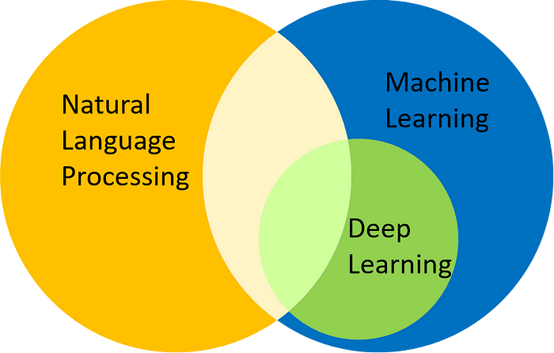
1. ¿Qué es el Procesamiento del Lenguaje Natural (NLP)? El procesamiento del lenguaje natural (PLN) es la disciplina de construcción de máquinas que pueden manipular el lenguaje humano, o datos que se asemejan al lenguaje humano, en la forma en que se escribe, habla y organiza.

Slide 3
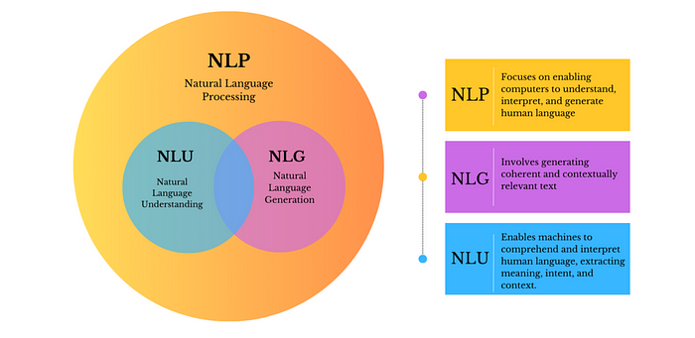
2. Área de estudio Comprensión del lenguaje natural (NLU, por sus siglas en inglés), que se ocupa de interpretar el significado detrás del texto, y Generación de Lenguaje Natural (NLG), que se centra en la producción de texto que imita la escritura humana. Aunque es distinto del reconocimiento de voz, que convierte el lenguaje hablado en texto, el NLP a menudo funciona en conjunto con él.

Slide 4
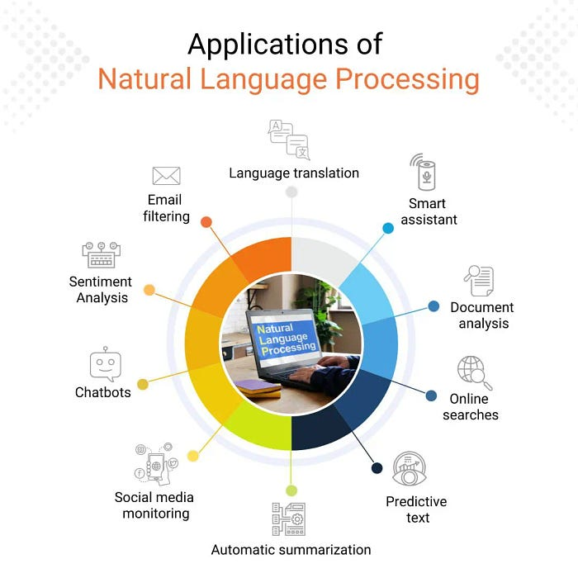

Slide 5
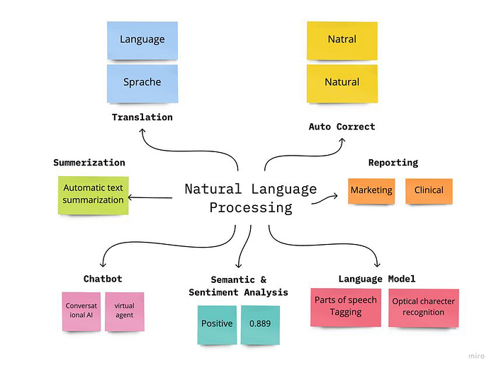
3. Términos de NLP

Slide 6
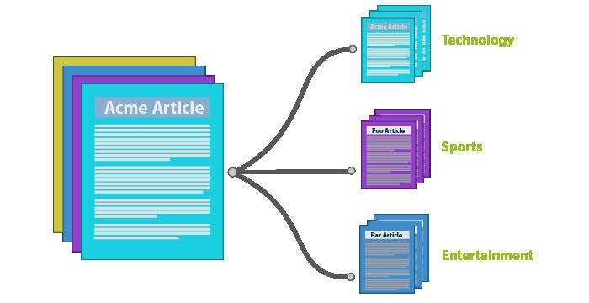
3.1 Documento
Un documento es un solo fragmento de texto, que puede ser cualquier cosa, desde una sola oración hasta un libro completo. Es la unidad básica de texto que procesan los modelos de PNL. Los documentos pueden ser de diversa naturaleza, como correos electrónicos, páginas web, artículos o tweets
3.2 Corpus
Un corpus (plural: corpus) es una gran colección de documentos. Sirve como el conjunto de datos en el que se entrenan y evalúan los modelos de NLP. Un corpus suele contener documentos relacionados por tema, idioma o género y se utiliza para analizar patrones lingüísticos y crear modelos estadísticos.

Slide 7
3.3 Característica
Una característica es una propiedad o característica medible del texto que se usa en los modelos de aprendizaje automático. Las características se extraen de los documentos y pueden representar varios aspectos del texto, como la presencia de palabras específicas, la longitud de las oraciones o la aparición de patrones particulares.
Ejemplo:
Bolsa de palabras (BoW): Cada palabra en el vocabulario es una característica, y el valor es el recuento de la palabra en el documento.
Documento: "Me encanta la PNL".
Características: {"Yo": 1, "Amor": 1, "PNL": 1}
Frecuencia de Término-Frecuencia Inversa de Documentos (TF-IDF): Medida estadística utilizada para evaluar la importancia de una palabra en un documento en relación con un corpus.
Documento: "El aprendizaje automático es divertido".
Características (puntuaciones TF-IDF): {"Máquina": 0.5, "aprendizaje": 0.5, "es": 0.1, "diversión": 0.7}
Etiquetas de parte de la oración (POS): Características que indican la categoría gramatical de cada palabra (por ejemplo, sustantivo, verbo, adjetivo).
Documento: "El rápido zorro marrón salta".
Características: {"El": "DET", "rápido": "ADJ", "marrón": "ADJ", "zorro": "SUSTANTIVO", "saltos": "VERBO"}

Slide 8
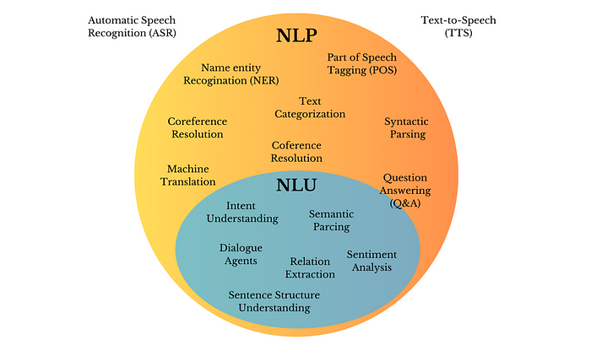
4. ¿Cómo funciona la PNL?
Los modelos de PNL funcionan encontrando relaciones entre las partes constituyentes del lenguaje, por ejemplo, las letras, palabras y oraciones que se encuentran en un conjunto de datos de texto. Las arquitecturas de NLP utilizan varios métodos para el preprocesamiento de datos, la extracción de características y el modelado.

Slide 9
4.1 Pretratamiento de datos
El primer paso para comprender la PNL se centra en el significado del diálogo y el discurso dentro de un marco contextual. El objetivo principal es facilitar conversaciones significativas entre un bot de voz y un humano.
Ejemplo:
Dar comandos a los chatbots, como "muéstrame las mejores recetas" o "pon música de fiesta", entra dentro del alcance de este paso. Implica comprender y responder a las solicitudes de los usuarios en el contexto de la conversación en curso.
4.1.1 Tokenización
El proceso de descomponer el texto en unidades más pequeñas llamadas tokens, que pueden ser palabras, subpalabras o caracteres.
Tipos:
Tokenización de palabras: dividir el texto en palabras individuales.
Tokenización de oraciones: dividir el texto en oraciones individuales.
Tokenización de subpalabras: dividir las palabras en unidades más pequeñas como prefijos, sufijos o caracteres individuales.
Importancia: La tokenización es el primer paso en muchas canalizaciones de NLP y afecta a las etapas de procesamiento posteriores.

Slide 10
4.1.2 Stemming
Definición: Proceso de reducir las palabras a su forma raíz mediante la eliminación de sufijos y prefijos.
Ejemplo: Las palabras "correr" y "corredor" se derivan de "correr".
Diferencia con la lematización: La lematización es una técnica más cruda en comparación con la lematización y no siempre puede producir palabras reales.
4.1.3 Lematización
Definición: El proceso de reducir una palabra a su forma base o de diccionario, llamado lema.
Ejemplo: Las palabras "correr" y "corrió" se lematizan como "correr".
Importancia: Ayuda a comprender el significado subyacente de las palabras al agrupar diferentes formas de una palabra.
- Los stemers son más rápidos y computacionalmente menos costosos que los lematizadores.
La lematización consiste en agrupar las formas flexionadas de una misma palabra. De esta manera, podemos llegar a la forma base de cualquier palabra que tenga sentido por naturaleza. La base de aquí se llama Lema.
Los lematizadores son más lentos y computacionalmente más caros que los stemmers.

Slide 11
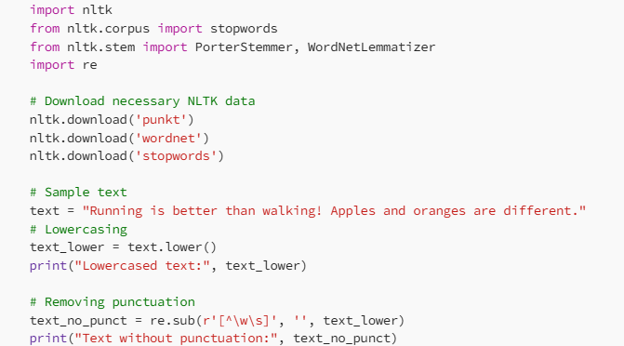
4.1.4 Normalización
La normalización en el procesamiento del lenguaje natural (PLN) se refiere al proceso de convertir el texto en una forma estándar. El propósito de la normalización es garantizar la coherencia en la forma en que se procesan los datos de texto, lo que permite a los modelos de NLP comprender e interpretar mejor el texto. Algunas técnicas comunes de normalización incluyen la conversión de texto a minúsculas, la lematización, la lematización y la eliminación de palabras vacías o signos de puntuación.
Minúsculas
Eliminación de la puntuación
Eliminación de palabras vacías

Slide 12
4.2 Extracción de características
La mayoría de las técnicas convencionales de aprendizaje automático trabajan con las características (generalmente números que describen un documento en relación con el corpus que lo contiene) creadas por Bag-of-Words, TF-IDF o ingeniería de características genéricas, como la longitud del documento, la polaridad de las palabras y los metadatos (por ejemplo, si el texto tiene etiquetas o puntuaciones asociadas). Las técnicas más recientes incluyen Word2Vec, GLoVE y el aprendizaje de las características durante el proceso de entrenamiento de una red neuronal.
4.2.1 Bolsa de palabras (BoW)
Definición: Una representación de datos de texto en la que cada documento se representa como una bolsa (multiconjunto) de sus palabras, sin tener en cuenta la gramática y el orden de las palabras, pero manteniendo la multiplicidad.
El modelo de bolsa de palabras es una técnica comúnmente utilizada en NLP donde cada palabra en el texto se representa como una característica y su frecuencia se usa como el valor de la característica.
Importancia: Simplifica el procesamiento de texto y se utiliza en diversas aplicaciones de PNL, como la clasificación de textos y la recuperación de información.

Slide 13

4.2.2 Frecuencia inversa del término (TF-IDF)
Definición: TF-IDF (Term Frequency-Inverse Document Frequency) es una estadística numérica utilizada para evaluar la importancia de una palabra en un documento en relación con una colección de documentos (o corpus). La idea básica es que si una palabra aparece con frecuencia en un documento pero no en muchos otros documentos, se le debe dar más importancia.
La puntuación TF-IDF para un término t en un documento d dentro de un corpus D se calcula como el producto de dos métricas: Frecuencia de Término (TF) y Frecuencia Inversa de Documentos (IDF).
1. Frecuencia de términos (TF)
La frecuencia de los términos (TF) mide la frecuencia con la que un término aparece en un documento. A menudo se normaliza por el número total de términos en el documento para evitar el sesgo hacia documentos más largos.

Slide 14

2. Frecuencia inversa de documentos (IDF)
La frecuencia inversa de documentos (IDF, por sus siglas en inglés) mide la importancia de un término en todo el corpus. Disminuye el peso de los términos que aparecen en muchos documentos y aumenta el peso de los términos que aparecen en menos documentos.
El "+1" se añade al denominador para evitar la división por cero en caso de que el término no aparezca en ningún documento.
3. Combinación de TF y IDF: TF-IDF
La puntuación TF-IDF se calcula multiplicando el valor de TF por el valor IDF para un término t en un documento d:
Importancia: Ayuda a identificar palabras importantes en documentos y se usa comúnmente en la recuperación de información y minería de texto.

Slide 15
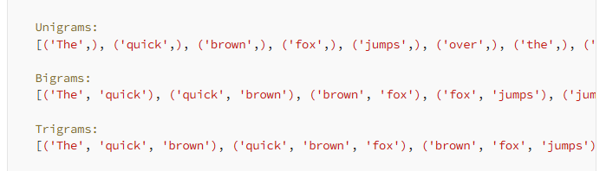
4.2.3 N-gramas
Definición: Secuencias contiguas de n elementos (generalmente palabras o caracteres) de un texto o discurso determinado.
Tipos:
Unigrama: Una sola palabra.
Bigrama: Par de palabras.
Trigrama: Secuencia de tres palabras.
Importancia: Captura el contexto y las dependencias de palabras en el texto.

Slide 16
4.2.4 Incrustaciones de palabras (Embeddings)
Definición: Las incrustaciones de palabras son representaciones vectoriales densas de palabras que capturan sus significados, propiedades sintácticas y relaciones con otras palabras. A diferencia de los métodos tradicionales como Bag of Words o TF-IDF, que tratan las palabras como entidades discretas, las incrustaciones de palabras mapean palabras en un espacio vectorial continuo donde las palabras semánticamente similares se encuentran cerca unas de otras.
Ejemplos: Word2Vec, GloVe, FastText.
Importancia: Captura las relaciones semánticas entre las palabras y se utiliza en varios modelos y aplicaciones de PNL.

Slide 17
4.2.5 Incrustaciones de palabras contextuales
Definición: Las incrustaciones de palabras contextuales capturan el significado de una palabra en función de su contexto en una oración. A diferencia de las incrustaciones de palabras tradicionales (como Word2Vec), que proporcionan un único vector para cada palabra independientemente del contexto, las incrustaciones contextuales producen diferentes vectores para una palabra en función de las palabras circundantes. Estas incrustaciones se generan utilizando modelos como BERT (Bidirectional Encoder Representations from Transformers), que tienen en cuenta la frase completa al calcular las representaciones de palabras.
Ejemplos: ELMo, BERT, GPT.
Importancia: Provee una representación mas precisa al considerar el contexto subyacente.

Slide 18
4.3.3 Técnicas tradicionales de ML NLP:
La regresión logística: es un algoritmo de clasificación supervisado que tiene como objetivo predecir la probabilidad de que ocurra un evento en función de alguna entrada. En NLP, los modelos de regresión logística se pueden aplicar para resolver problemas como el análisis de sentimientos, la detección de spam y la clasificación de toxicidad.
Naive Bayes: es un algoritmo de clasificación supervisado que encuentra la distribución de probabilidad condicional P(label | text) utilizando la siguiente fórmula de Bayes:
y predice en función de qué distribución conjunta tiene la mayor probabilidad. La suposición ingenua en el modelo Bayes ingenuo es que las palabras individuales son independientes. Así:
En NLP, estos métodos estadísticos se pueden aplicar para resolver problemas como la detección de spam o la búsqueda de errores en el código de software.
Los árboles de decisión son una clase de modelos de clasificación supervisados que dividen el conjunto de datos en función de diferentes características para maximizar la ganancia de información en esas divisiones.

Slide 19
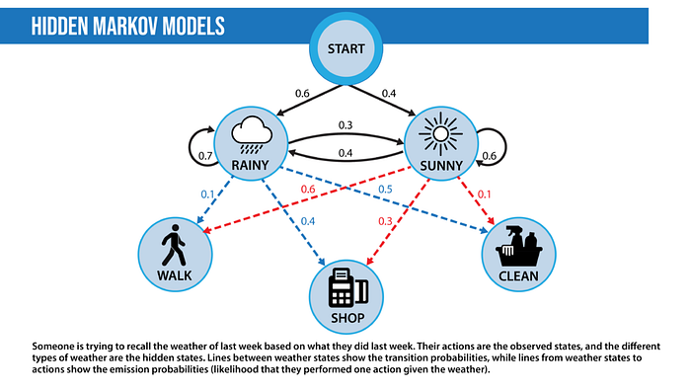
La asignación latente de Dirichlet (LDA) se utiliza para el modelado de temas. LDA intenta ver un documento como una colección de temas y un tema como una colección de palabras. LDA es un enfoque estadístico. La intuición detrás de esto es que podemos describir cualquier tema usando solo un pequeño conjunto de palabras del corpus.
Modelos de Markov ocultos: Los modelos de Markov son modelos probabilísticos que deciden el siguiente estado de un sistema en función del estado actual. Por ejemplo, en PNL, podríamos sugerir la siguiente palabra basándonos en la palabra anterior. Podemos modelar esto como un modelo de Markov donde podríamos encontrar las probabilidades de transición de ir de la palabra1 a la palabra2, es decir, P(palabra1|palabra2). Luego podemos usar un producto de estas probabilidades de transición para encontrar la probabilidad de una oración. El modelo oculto de Markov (HMM) es una técnica de modelado probabilístico que introduce un estado oculto en el modelo de Markov. Un estado oculto es una propiedad de los datos que no se observa directamente.

Slide 20
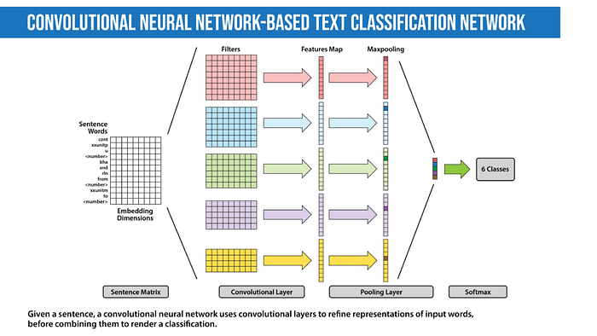
4.3.4 Técnicas de Deep Learning para NLP
Convolutional Neural Network (CNN): la idea central es ver el documento como una imagen, en lugar de pixels, los input son oraciones o documentos representados como una matriz de palabras.

Slide 21
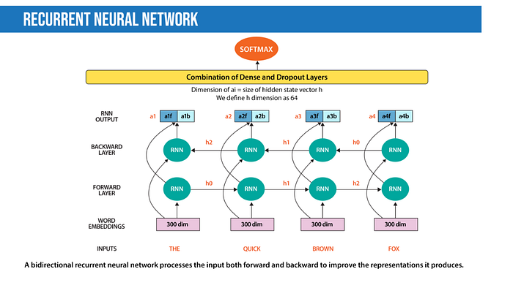
4.3.4 Técnicas de Deep Learning para NLP
Red neuronal recurrente (RNN): Muchas técnicas para la clasificación de textos que utilizan palabras de proceso de aprendizaje profundo en estrecha proximidad mediante n-gramas o una ventana (CNN). Pueden ver "Nueva York" como una sola instancia. Sin embargo, no pueden capturar el contexto proporcionado por una secuencia de texto determinada. No aprenden la estructura secuencial de los datos, donde cada palabra depende de la palabra anterior o de una palabra de la oración anterior. Las RNN recuerdan la información anterior mediante estados ocultos y la conectan a la tarea actual.

Slide 22
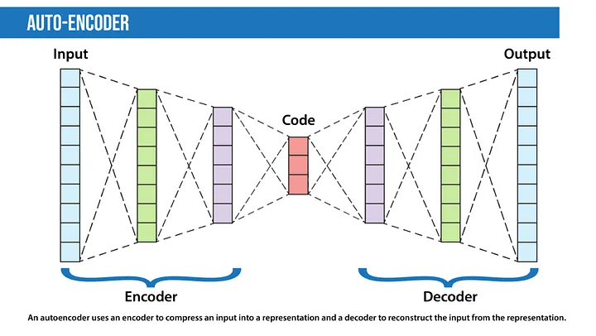
4.3.4 Técnicas de Deep Learning para NLP
Autocodificadores: Son codificadores-decodificadores de aprendizaje profundo que aproximan un mapeo de X a X, es decir, entrada = salida. Primero comprimen las entidades de entrada en una representación de dimensión inferior (a veces denominada código latente, vector latente o representación latente) y aprenden a reconstruir la entrada. El vector de representación se puede utilizar como entrada para un modelo independiente, por lo que esta técnica se puede utilizar para la reducción de la dimensionalidad. Entre los especialistas en muchos otros campos, los genetistas han aplicado autocodificadores para detectar mutaciones asociadas con enfermedades en secuencias de aminoácidos.

Slide 23
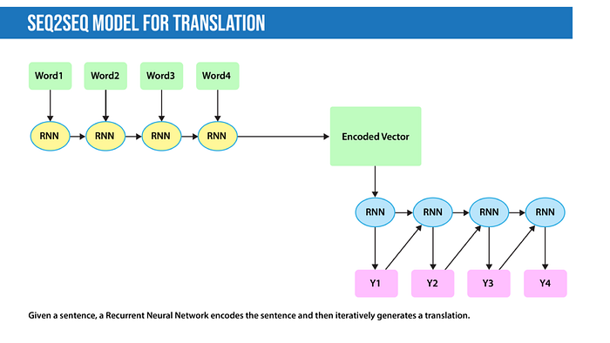
4.3.4 Técnicas de Deep Learning para NLP
Secuencia-decodificador-encoder-to-secuencia: La arquitectura seq2seq del codificador-decodificador es una adaptación a los autocodificadores especializados para la traducción, el resumen y tareas similares. El codificador encapsula la información de un texto en un vector codificado. A diferencia de un autocodificador, en lugar de reconstruir la entrada a partir del vector codificado, la tarea del decodificador es generar una salida deseada diferente, como una traducción o un resumen.

Slide 24
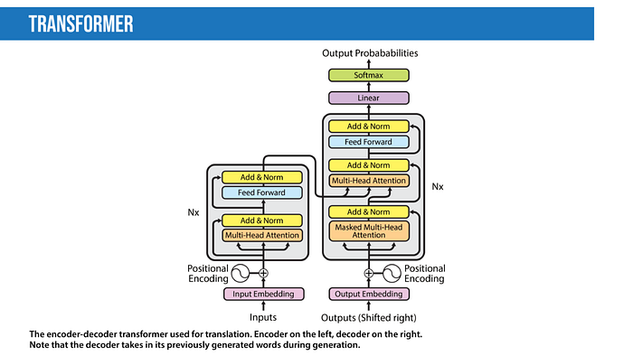
4.3.4 Técnicas de Deep Learning para NLP
Transformers: El transformador, una arquitectura modelo descrita por primera vez en el artículo de 2017 "Attention Is All You Need" (Vaswani, Shazeer, Parmar, et al.), renuncia a la recurrencia y, en cambio, se basa completamente en un mecanismo de autoatención para trazar dependencias globales entre la entrada y la salida. Dado que este mecanismo procesa todas las palabras a la vez (en lugar de una a la vez), disminuye la velocidad de entrenamiento y el costo de inferencia en comparación con las RNN, especialmente porque es paralelizable. La arquitectura de transformadores ha revolucionado el NLP en los últimos años, dando lugar a modelos como BLOOM, Jurassic-X y Turing-NLG. También se ha aplicado con éxito a una variedad de diferentes tareas de visión, incluida la creación de imágenes en 3D.

Slide 25
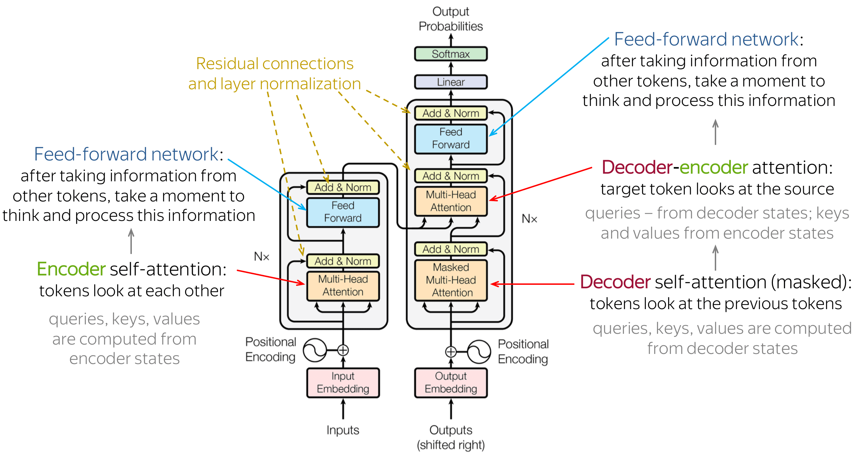
Arquitectura transformers

Slide 26
Conceptos clave del modelo de transformador
Mecanismo de autoatención:
La autoatención permite que el modelo se centre en diferentes partes de la secuencia de entrada al generar cada parte de la salida. Calcula una suma ponderada de las entidades de entrada, con las ponderaciones determinadas por la relevancia de cada entidad para las demás.
Atención multicabezal:
El modelo calcula la atención varias veces con diferentes matrices de peso (cabezas) y luego concatena los resultados. Esto permite que el modelo capture diferentes aspectos de las relaciones entre las palabras.
Codificación posicional:
Dado que los transformadores no tienen un sentido de orden de palabras incorporado (a diferencia de las RNN), las codificaciones posicionales se agregan a las incrustaciones de entrada para proporcionar información sobre la posición de cada palabra en la secuencia.

Slide 27
Conceptos clave del modelo de transformador
Red Neuronal Feedforward:
Después del mecanismo de atención, los datos pasan a través de una red neuronal feedforward, que se aplica a cada posición por separado y de forma idéntica.
Normalización de capas y conexiones residuales:
Cada subcapa del modelo Transformer se conecta mediante conexiones residuales seguidas de la normalización de capas, lo que ayuda a estabilizar el entrenamiento de modelos profundos.
Importancia: Estado del arte en muchas tareas de NLP debido a su capacidad para capturar dependencias de largo alcance y paralelizar cálculos.

Slide 28
4.3.7 Transferencia de aprendizaje
Definición: La técnica de usar modelos previamente entrenados en tareas nuevas y relacionadas con un entrenamiento adicional mínimo.
Importancia: Permite aprovechar el conocimiento existente, reduciendo la necesidad de grandes conjuntos de datos anotados y una amplia capacitación.
4.3.8 Fine-tunning
Definición: El proceso de tomar un modelo previamente entrenado y adaptarlo a una tarea específica utilizando datos de entrenamiento adicionales.
Importancia: mejora el rendimiento de los modelos previamente entrenados en aplicaciones específicas de tareas.

Slide 29
4.3.9 Aprendizaje de disparo cero (Zero-shot learning)
Definición: La capacidad de un modelo para realizar tareas para las que no fue entrenado explícitamente, utilizando conocimientos generales.
Importancia: demuestra la capacidad del modelo para generalizar y adaptarse a nuevas tareas sin datos de entrenamiento específicos de la tarea.
4.3.10 Aprendizaje de pocos disparos (Few-shot learning)
Definición: La capacidad de un modelo para aprender de un número muy pequeño de ejemplos.
Importancia: Reduce la necesidad de grandes cantidades de datos anotados y muestra la capacidad del modelo para adaptarse rápidamente a nuevas tareas.

Slide 30
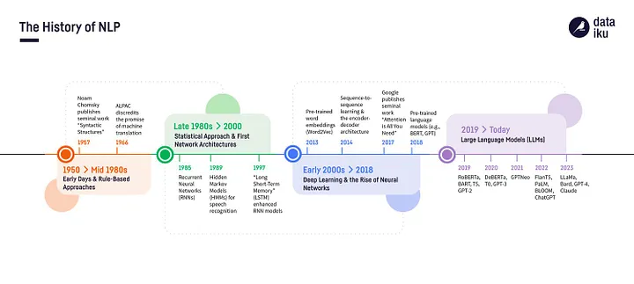
Evolución del NLP
El procesamiento del lenguaje natural (PLN) ha experimentado una transformación notable desde su creación en la década de 1950. Este viaje se puede clasificar en distintas épocas, cada una marcada por avances e innovaciones revolucionarias. Profundicemos en la evolución del NLP, desde sus primeros sistemas basados en reglas hasta los sofisticados modelos de lenguaje grandes (LLM) que vemos hoy en día.

Slide 31
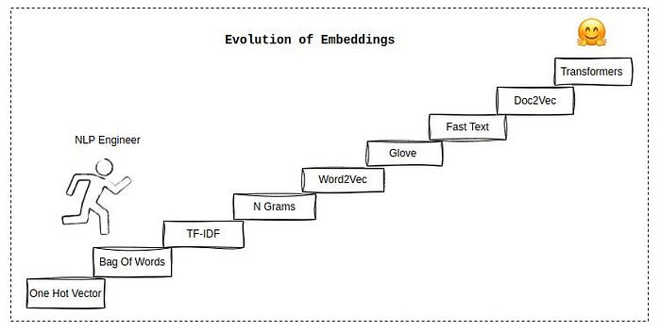
Desarrollo detallado de métodos de incrustación de palabras
Las incrustaciones de palabras transformaron la forma en que las máquinas entienden las palabras. El viaje comenzó con Word2Vec, una red neuronal que procesa texto mediante la "vectorización" de palabras, colocando palabras semánticamente similares juntas en un espacio vectorial continuo.

Slide 32
Ajuste de grandes modelos de lenguaje
El ajuste fino es esencial para adaptar los LLM previamente entrenados a tareas específicas. Esto implica entrenamiento adicional en conjuntos de datos más pequeños y específicos de la tarea, lo que permite que el modelo se especialice mientras aprovecha su vasto conocimiento pre-entrenado.
2019: Se generalizaron técnicas como el ajuste fino supervisado y no supervisado con modelos como BERT y RoBERTa.
2020: GPT-3 destacó el potencial del aprendizaje de pocos disparos, donde los modelos se ajustan con solo unos pocos ejemplos para lograr un rendimiento impresionante en diversas tareas. Los modelos lingüísticos son aprendices de pocos disparos
La historia de la PNL muestra los increíbles avances logrados en las últimas siete décadas. Desde los primeros sistemas basados en reglas hasta los sofisticados modelos lingüísticos de gran tamaño de hoy en día, cada época ha contribuido significativamente a nuestra comprensión del lenguaje humano. A medida que continuamos desarrollando modelos más avanzados, el futuro de la PNL promete innovaciones y aplicaciones aún más emocionantes, lo que nos acerca a la verdadera comprensión y generación de lenguaje humano

